Slide 1
2조
Project
PM 이영남
PL 이찬희
조원 심승복
조원 김동재
조원 손정원

Slide 2
ㅁ
01
주제
목 차
02
선정사유
Contents
03
벤치마킹
04
구현내용

Slide 3
ㅁ
주제
서울시 관광 정보 플랫폼

Slide 4
ㅁ
선정사유
서울시 여행 수요 증가로 인한 정보제공의 필요성 체감.
다양한 api 및 기능을 활용하기 용이함
벤치마킹한 홈페이지의 기능 외 추가적인 기능을 삽입 목표

Slide 5
1. ㅁ
벤치마킹
숙박

Slide 6

1. ㅁ
야놀자
숙박
1. 장점
UI가 깔끔하고 기능이 카테고리 별로 나누어져서 한 눈에 알아보기 쉽다.
숙박 예약 과정이 직관적이다.
2. 단점
특정 기능은 구현이 어려울것 같다.

Slide 7

1. ㅁ
UI PLACE
축제정보
1. 장점
다양한 테마의 UI를 참고할 수 있다.
로티 파일을 활용한 간단한 애니메이션 효과
2. 단점
유료 테마가 상당 수 존재한다.

Slide 8
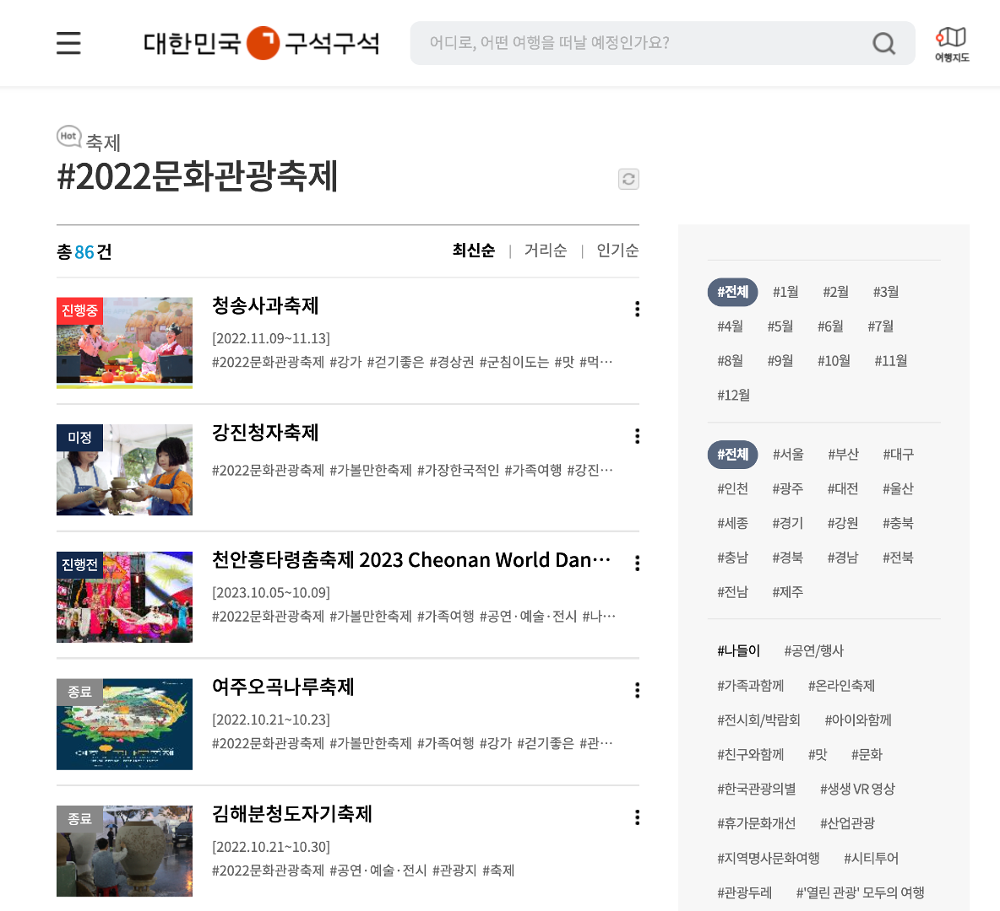

Slide 9
1. ㅁ
벤치마킹
맛집

Slide 10


1. ㅁ
망고플레이트, 다이닝코드
맛집
장점
UI가 간단하고 이미지 위주의 레이아웃으로 프론트 작업 시간 단축 가능
2. 단점
디자인이 단조로운 만큼 세부 기능 삽입 확장성이 적다.

Slide 11
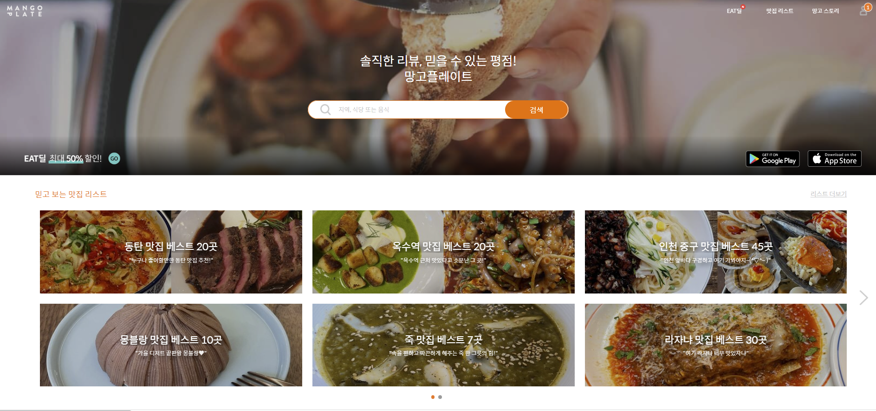
1. ㅁ

Slide 12
1. ㅁ
벤치마킹
항공

Slide 13
1. ㅁ
네이버 항공 예약
항공
장점
UI가 간단하고 이미지 위주의 레이아웃으로 프론트 작업 시간 단축 가능
2. 단점
항공편 정보를 가져오는 것에 대한 고민이 필요

Slide 14
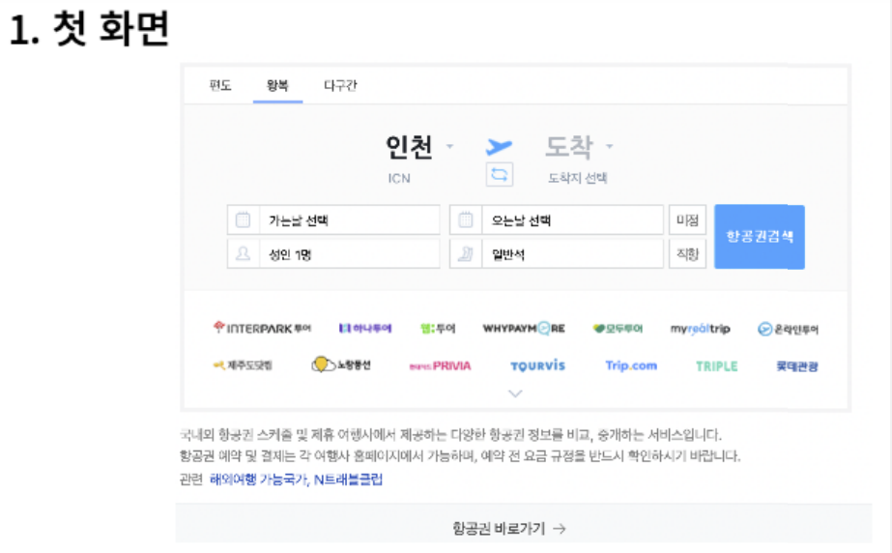
1. ㅁ

Slide 15
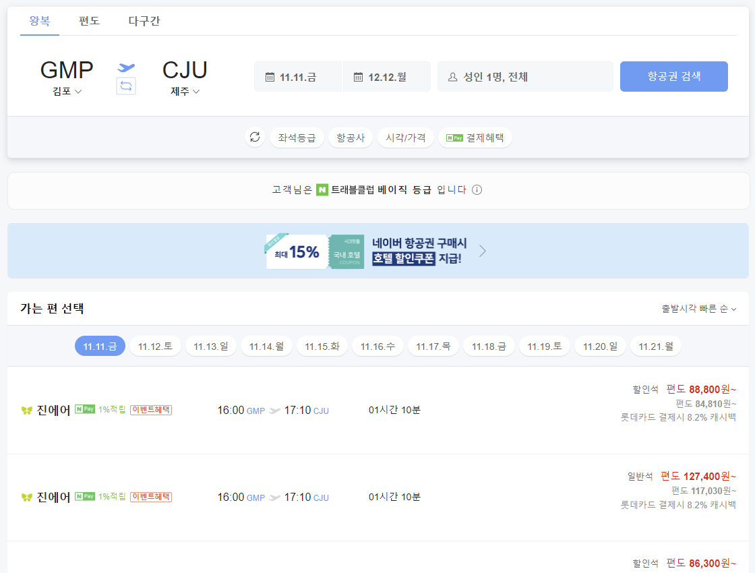
1. ㅁ

